Slide 1


Apron Ground AI
Yapay Zeka Destekli Apron Güvenlik
Sistemi
Yasin Taşpınar
19240000214@ogrenci.ege.edu.tr
Dr. Öğr. Üyesi Mustafa Berkant Selek
mustafa.berkant.selek@ege.edu.tr

Slide 2

IoT ve Havacılık
IoT teknolojileri, havacılıkta operasyon güvenliğini artıran önemli bir rol oynamaktadır.
Sensör tabanlı sistemler sayesinde apron ortamında oluşabilecek riskler erken tespit edilebilir.
Bu sayede, geleneksel izleme sistemlerine kıyasla daha hızlı ve etkili müdahale imkânı sağlanmaktadır.

Slide 3
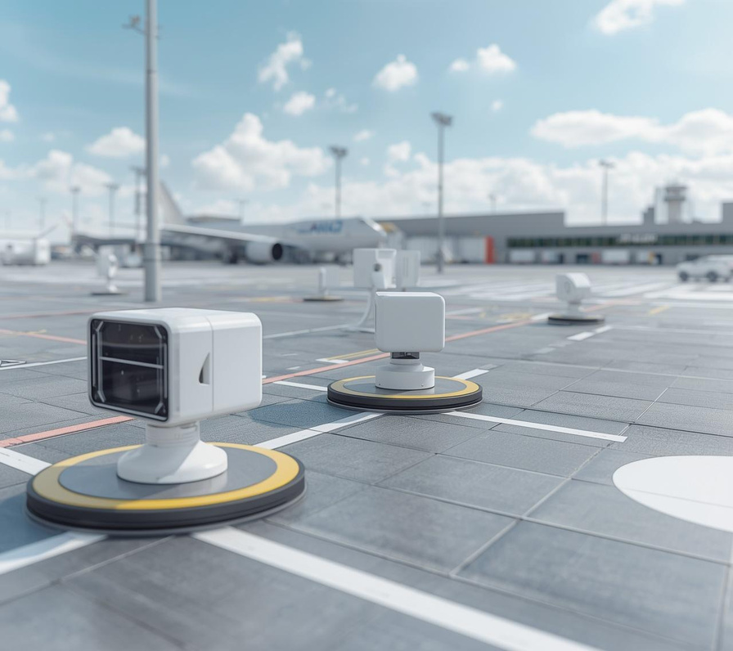
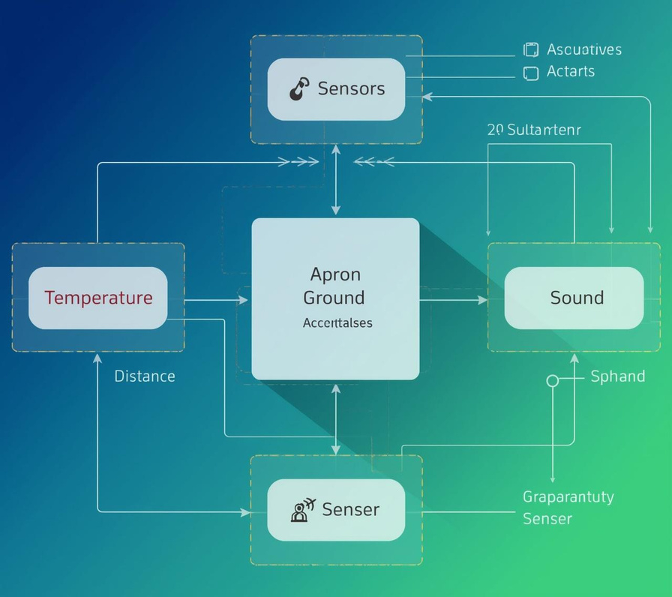

Projenin Amacı
Apron Güvenliği
Sensör Verileri
Anlık Uyarılar
Artan güvenlik ile risklerin azalması sağlanır.
Gerçek zamanlı verilerle risk analizi yapılır.
Kullanıcıya kritik durumlar için hızlı uyarılar gönderilir.

Slide 4

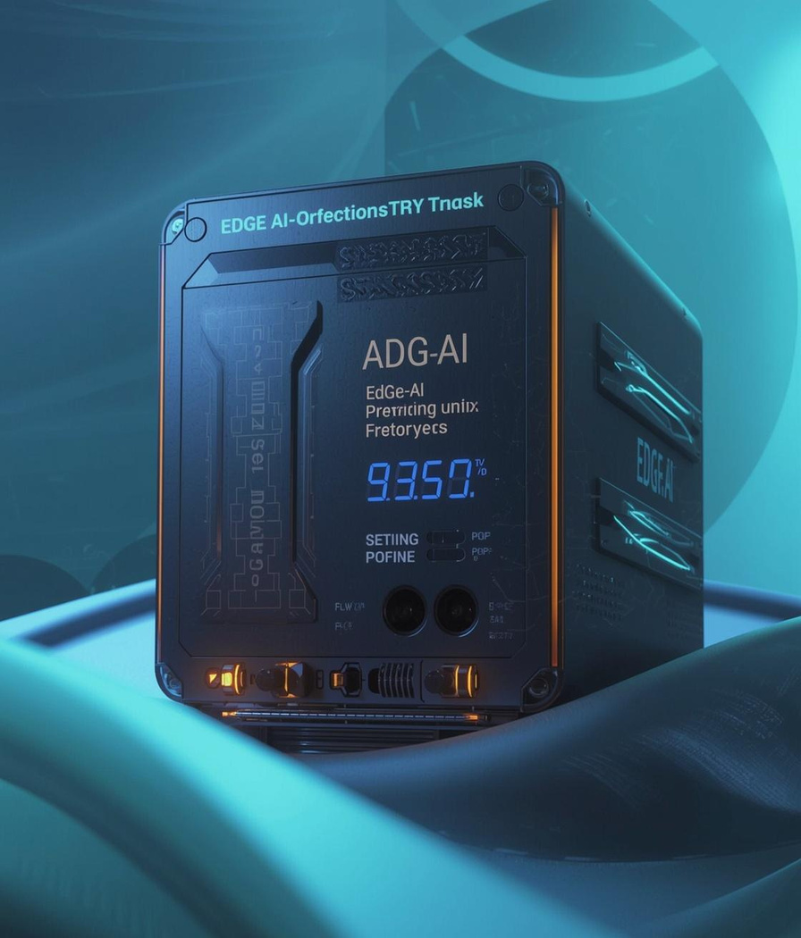

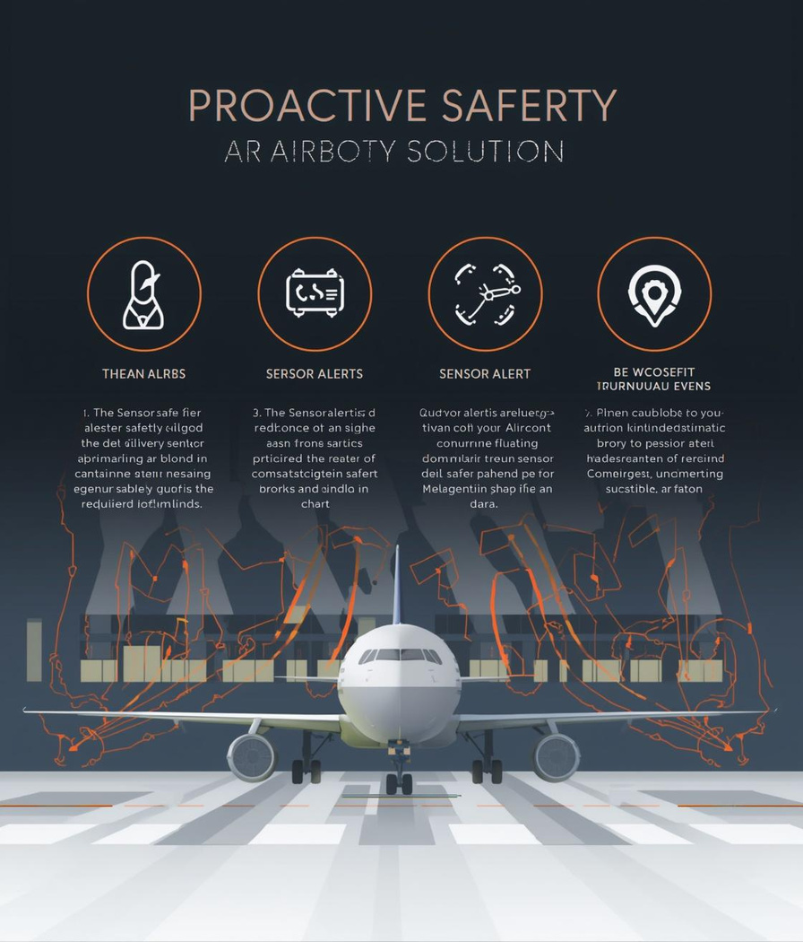
Özgün Yönler ve Yenilikçi Yaklaşımlar
Çoklu Sensörler
Edge-AI
Erken Uyarı
Proaktif Çözüm
Farklı verilerin eş zamanlı analizi sağlanır.
Gerçek zamanlı veri işleme kapasitesi sunar.
Kritik durumlar için anlık bildirimler sağlar.
Geleneksel sistemlerden daha etkili bir yaklaşım.

Slide 5

Yapay Zeka Mantığı
Edge AI, sensör verilerini yerinde işleyerek hızlı ve doğru karar alma yeteneği sunar, güvenliği artırır.
Sensör verileri birleştirilir
Anlık karar mekanizması çalışır
Gecikme olmadan analiz yapılır

Slide 6
Sistem Mimarisi
Donanım bileşenleri ve yapı
ESP32 Mikrodenetleyici
Mesafe Sensörü (HC-SR04)
DHT22 Sensörü
Wi-Fi destekli, düşük güç tüketimli ve veri işleme kapasitesine sahip ana kontrol birimidir.
Apron ortamında nesneler arası mesafeyi ölçerek çarpışma riskini belirler.
Ortam sıcaklık ve nem değerlerini ölçerek çevresel analiz sağlar.
Mikrofon Sensörü
LED & Buzzer
Ani ses değişimlerini algılayarak olağandışı durumları tespit eder.
Risk durumlarında görsel ve işitsel uyarı üretir.

Slide 7
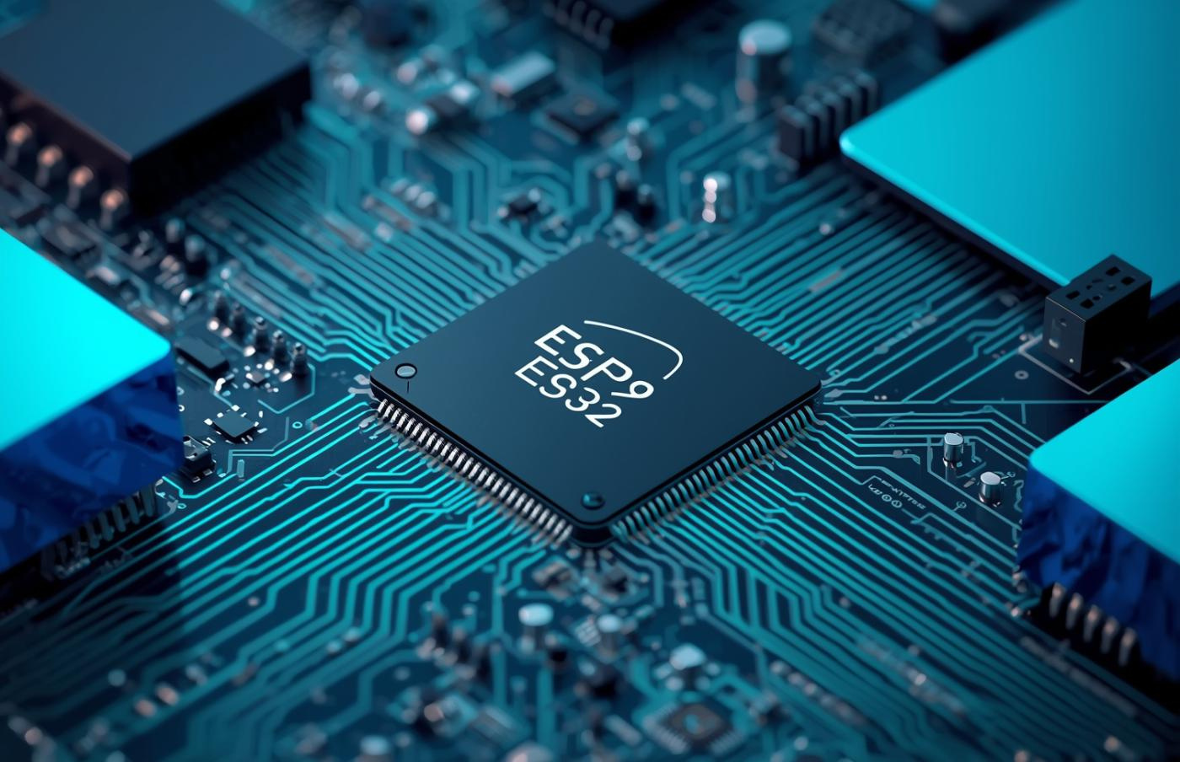
Çalışma Prensibi
Süreç akışının temel bileşenleri
Veri Toplama
Analiz Süreci
Tehdit Sınıflandırması
Sensörler, çevre koşullarını sürekli izleyerek kritik verileri toplar ve sistemin güvenlik durumunu değerlendirir.
Toplanan veriler, risk skoru oluşturmak için analiz edilir, bu sayede potansiyel tehlikeler önceden tespit edilir.
Elde edilen sonuçlar, güvenli, riskli veya tehlikeli olarak sınıflandırılarak gerekli önlemler alınır.

Slide 8

Kontrol Paneli
Gerçek zamanlı veri analizi ve izleme için kullanıcı dostu bir arayüz sunulmakta, verimler artmaktadır.
Firebase veri aktarımı
Gerçek zamanlı takip
Geçmiş log kayıtları
Web arayüzü üzerinden izleme

Slide 9
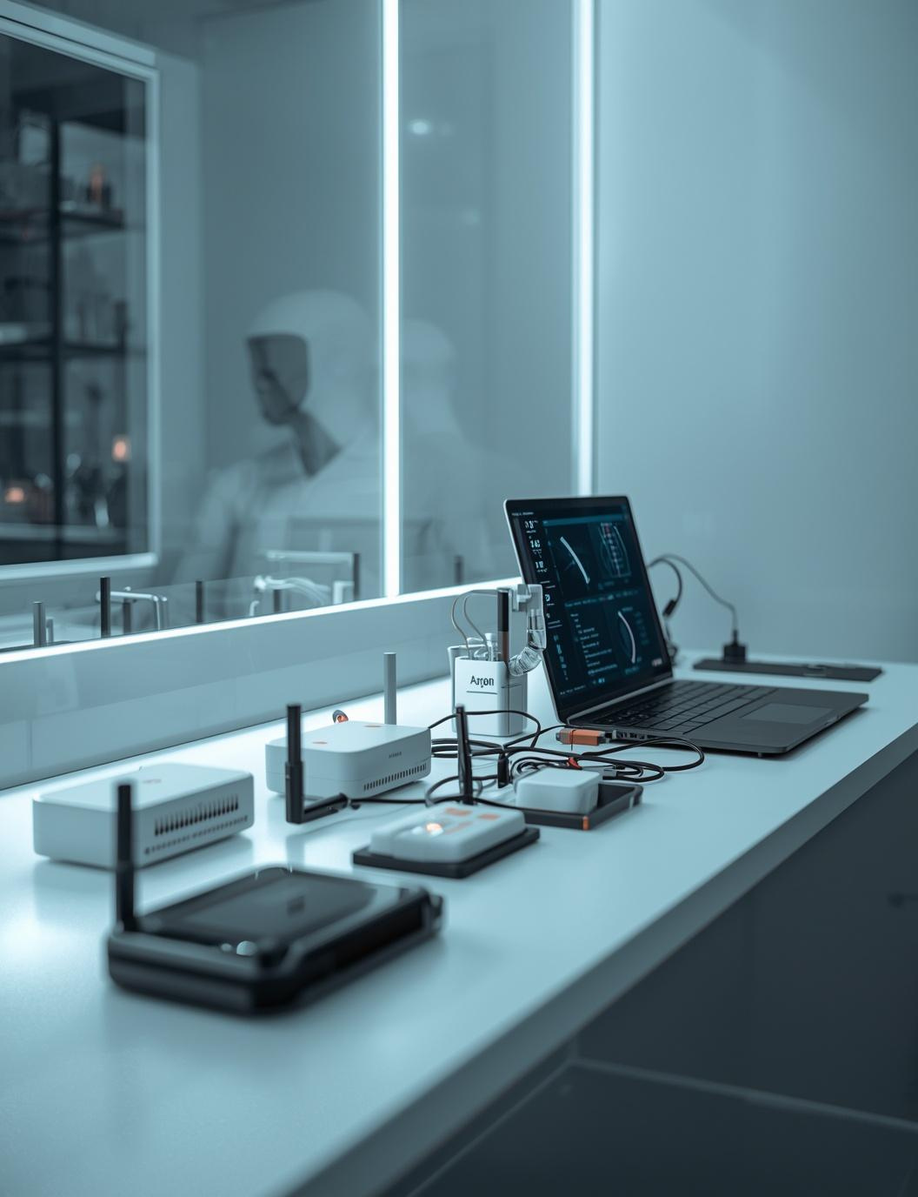
Test ve Sonuçlar
Kapalı alan testleri, sistemin güvenilirliğini ve gerçek zamanlı tepki yeteneğini başarılı bir şekilde gösterdi.
Sistem kontrollü ortamda test edilmiştir
Sensör verileri doğru çalışmıştır
Risk analizi başarılıdır
Sistem stabil çalışmıştır

Slide 10
Uygulama Alanları
Farklı sektörlerdeki güvenlik çözümleri
Havalimanları
Endüstriyel Tesisler
Depo Yönetimi
Akıllı güvenlik sistemimiz, havalimanı apronlarında uçak ve ekipmanların güvenliğini sağlamak için etkin bir çözüm sunar, çarpışma ve insan hatasını minimize eder.
Endüstriyel alanda, apron güvenliği için yapay zeka destekli sistemimiz, iş güvenliğini artırarak hızlı ve doğru risk algılama sağlar.
Depo ve lojistik merkezlerinde, apron güvenlik sistemi, malzeme hareketlerini izleyerek olası kazaların önüne geçer ve süreç verimliliğini artırır.

Slide 11
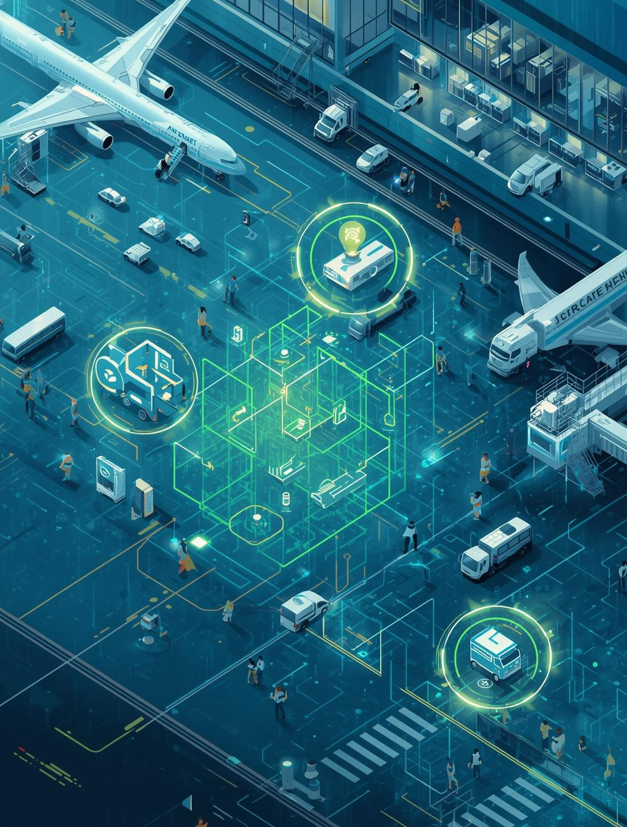
Proje Başarısı ve Gelecek Çalışmalar
Geliştirilen bu sistem, sensör verilerini gerçek zamanlı olarak analiz ederek ortam risk durumunu başarılı şekilde belirlemiştir. Sistem anlık uyarı mekanizması ile hızlı tepki verebilmektedir
Gelecek çalışmalar kapsamında;
Mobil uygulama ile uzaktan izleme ve kontrol
Daha gelişmiş yapay zeka algoritmalarının entegrasyonu
Kamera destekli analiz ile doğruluğun artırılması
Güneş enerjisi ile bağımsız çalışma
Sistem ölçeklendirme ve farklı alanlara uyarlanabilirlik

Slide 12


Kaynakça
Proje İçin Kullanılan Başlıca Akademik Referanslar
Bu bölümde, projenin geliştirilmesinde ve uygulamasında önemli rol oynayan başlıca kaynaklar sunulmaktadır. Güçlü referanslar, güvenilir veri ve bilgilerle desteklenmiş proje tasarımını pekiştirmektedir. Bu kaynaklar, IoT ve yapay zeka uygulamalarının güvenli ve etkili bir şekilde entegrasyonu için kritik öneme sahiptir.
[1] Espressif Systems – ESP32 Technical Reference
[2] ICAO – Apron Safety Guidelines
[3] Edge AI in IoT Systems (2022)
[4] Smart Monitoring Systems (2020)
[5] MQ Sensor Datasheet

Slide 13

Teşekkürler
Akıllı analiz, güçlü güvenlik!
HAZIRLAYAN
Yasin Taşpınar
19240000214@ogrenci.ege.edu.tr
PROJE DANIŞMANI
Dr. Öğr. Üyesi Mustafa Berkant Selek
mustafa.berkant.selek@ege.edu.tr

